Slide 1
Beto web Desarrollo y evaluación de una intervención que integra estrategias innovadoras de m-Health para fortalecer el programa de atención para pacientes con diabetes de una Empresa Promotora de Salud en Colombia
Ejecutor: Universidad Icesi, Laboratorios de investigación Biomédica e i2t
Co-ejecutor: Servicio Occidental de Salud – S.O.S.

Slide 2
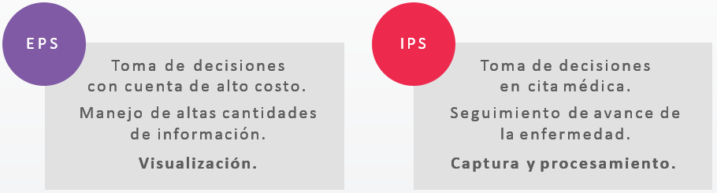


¿Qué es Beto Web?
Beto Web es una herramienta diseñada para apoyar la gestión de Cuenta de Alto Costo en Hipertensión y Diabetes.

Slide 3
Beto Web en mi proceso diario de trabajo
Beto web está diseñado para facilitar el trabajo diario en la atención de pacientes con diabetes mellitus e hipertensión arterial por medio de:
Validar que el archivo de variables de la Cuenta de Alto Costo se encuentra con el formato establecido.
Generar dos listas de pacientes con valores fuera del rango de operación:
Las vigencias de los exámenes vencidas.
Los valores prioritarios en cada una de las variables.
El uso diario de Beto Web permite la generación diaria de estas listas. Ayudándole a identificar aquellos pacientes que requiere de una actualización en sus datos.
Adicionalmente, Beto Web genera reporte de indicadores de gestión y proceso acordes a la CAC. Estos reportes son más representativos en la medida que Beto Web tenga más información.

Slide 4
Beto Web URL
URL de Beto Web http://missing

Slide 5
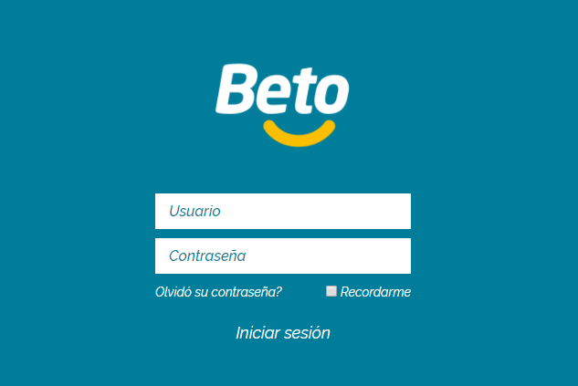
Beto Web: Primer inicio de sesión (1)
1. Deberá dar clic en Olvidó su contraseña:

Slide 6
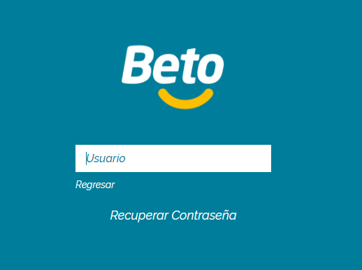
Beto Web: Primer inicio de sesión (2)
2. Ingresar su nombre de usuario y dar clic en recuperar contraseña

Slide 7
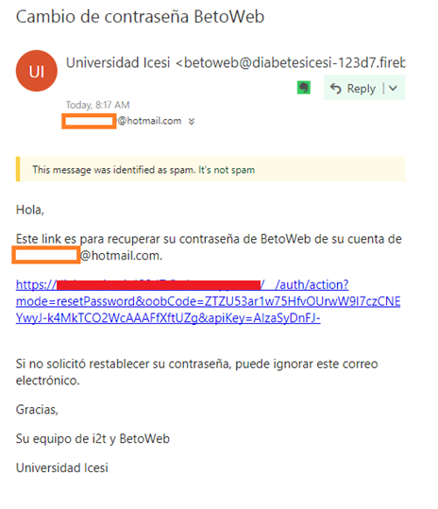
Beto Web: Primer inicio de sesión (3)
3. Revise su correo electrónico y clic en el link en ingrese su nueva contraseña
Si no ha llegado el correo electrónico, es posible que el correo electrónico este en la carpeta de correos no deseados.
Si tiene problemas nos puede escribir por el chat de Beto Web identificándose con su correo electrónico.

Slide 8
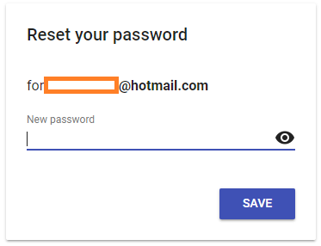
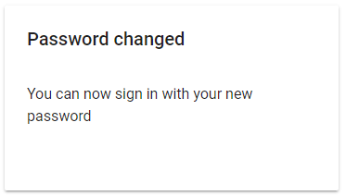
Beto Web: Primer inicio de sesión (4)
4. Una vez terminado podrá regresar al portal de Beto Web para iniciar sesión con su nueva contraseña.
Este es link de Beto Web: http://cacweb.azurewebsites.net

Slide 9
Beto Web: Hoja de Uso
Descargar una plantilla de trabajo.
Validación de formato (Paso 2)
Histórico de archivos
Iniciar sesión
Ingrese su usuario y contraseña.
Importar archivos (Paso 1)
En la plantilla, ingresar la información de los pacientes.
Recuerde borrar formatos, filtros, columnas adicionales a la plantilla.
Guardar con un nombre entendible en formato CSV o XLSX
El Sistema verificará si existen errores de formato.
Si existen errores, se le pedirá que los corrija y repita el paso 1.
Puede descargar la lista de errores de ser necesario.
En esta vista podrá ver todos los archivos cargados al sistema.
Por cada archivo, podrá ver la lista de pacientes que tienen valores con vigencias vencidas y/o prioritarios
Cargar el archivo y dar clic en el botón siguiente

Slide 10
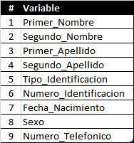
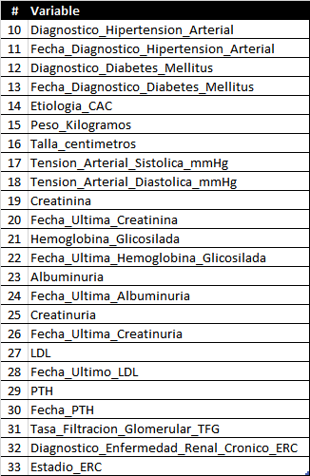
Beto Web: Variables
Recuerde que el orden de las columnas y los nombres NO se pueden cambiar.
Variables de identificación
Variables de seguimiento

Slide 11
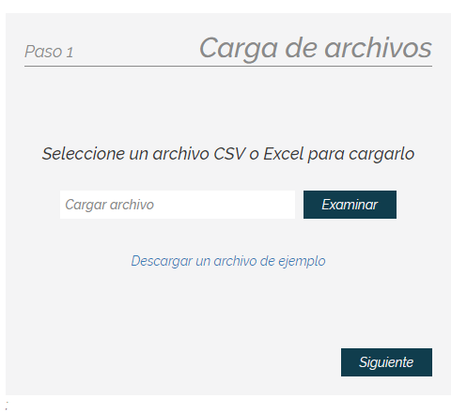
Paso 1: Plantilla de trabajo (1)
1. Debe descargar la plantilla en formato CSV que se encuentra en Importar archivos

Slide 12
Paso 1: Plantilla de trabajo (2)
2. Al descargar la plantilla deberá convertir la plantilla de CSV a separado por columnas.
Videos de ejemplo:
Cómo pasar de CSV a Excel
Transformar de CSV a Libro Excel
3. Antes de guardar el archivo asegúrese que no tenga filtros, columnas ocultas, formatos de colores. Sólo debe ser texto plano.

Slide 13
Paso 1: Plantilla de trabajo (3)
4. Recuerde guardar el archivo en formato CSV o XLSX.
IMPORTANTE:
Cuando exporte el archivo en formato CSV es necesario Verificar que el computador esté configurado en Español.
Esta verificación es importante debido a las separación de decimales por comas (,).
Excel automáticamente cambia la exportación del archivo CSV de comas por punto y coma para evitar el conflicto con los valores decimales.

Slide 14
Gracias

